Slide 1
Hranice volebních obvodů
POLb1108
30.09.2024

Slide 2
Volební obvody
Jeden z klíčových parametrů volebních systémů
Nevyhnutelné dělení na více obvodů v některých systémech (většinové, jeden přenosný hlas)
Listinné poměrné systémy:
  Volební obvody jako volba
  1 celostátní obvod vs. více obvodů

Slide 3
Volební obvody
Numerické i geografické aspekty
Vymezení hranic obvodů:
  Obvody nemusí respektovat přirozené hranice
  Volba hranic má často politické pozadí
Elbridge Gerry (1744-1814):
  Guvernér Massachusetts
  Pojem Gerrymandering (https://www.youtube.com/watch?v=Rp0Qz19nlG4)

Slide 4
Gerrymandering
Taktický přístup při vymezení hranic obvodů
Cíle:
  Vhodně rozdělit elektorát do uzavřených jednotek (obvodů)
  Vázat voličstvo rivalů do nadbytečně velkých koncentrací
  Soupeřův potenciál se vyčerpá menším počtem zbytečně vysokých výher
Z geografického hlediska mohou vznikat absurdní územní jednotky

Slide 5
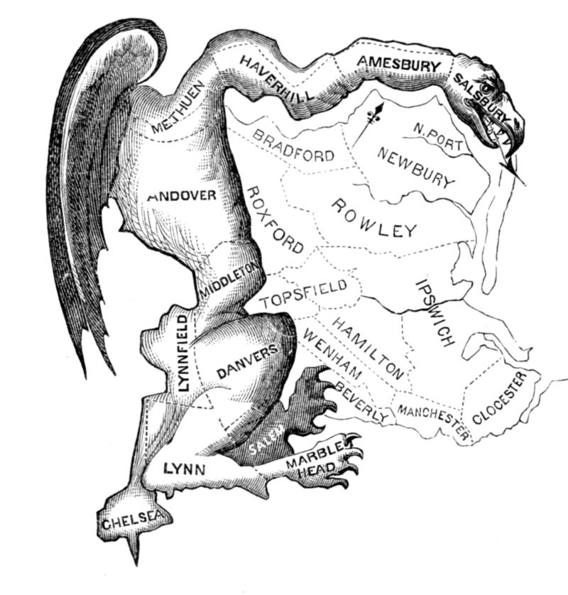

Slide 6
Gerrymandering
Klíčové body:
  Gerrymandering je plně legální proces
  Nedochází k porušení rovnosti volebního práva
  Etické aspekty
  Politická hra na naivitu

Slide 7
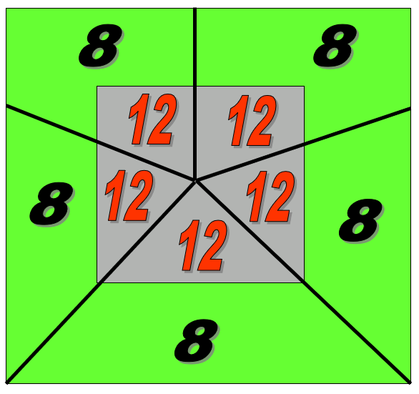
Gerrymandering - příklad

Slide 8
Gerrymandering - příklad
(Velmi zjednodušená) modelová situace:
  Náš parlament má 5 poslanců, využíváme většinový volební systém s relativní většinou a jednomandátovými obvody (náš „stát“ se tedy dělí do 5 obvodů, v každém se volí 1 poslanec)
  Území státu tvoří město (60 obyvatel) obklopené venkovskou oblastí (40 obyvatel)
  Městští obyvatelé preferují politickou stranu A, venkovští stranu B
  V současnosti jsou obvody rovnoměrně rozloženy tak, že v každém je zahrnuta 1/5 obyvatelů města i venkova (v přepočtu 12 obyvatelů z města a 8 z venkova), v každém je tedy 20 obyvatelů
  Výsledek – strana A vítězí ve všech obvodech a poměr mandátů A:B je 5:0

Slide 9
Gerrymandering - příklad
Současná situace…

Slide 10
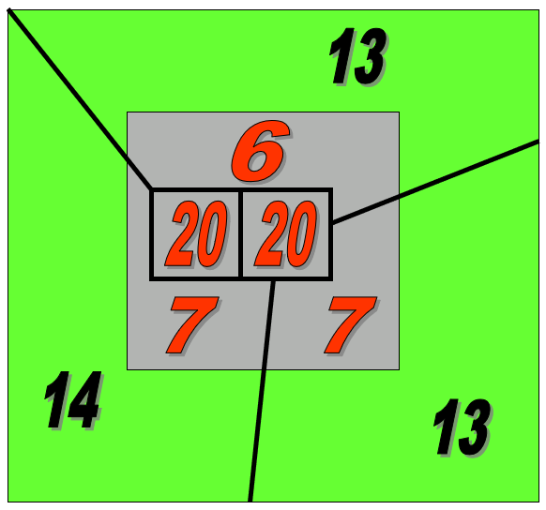



Gerrymandering - příklad
..a po úpravě

Slide 11
Gerrymandering - příklad
Důsledky úpravy:
  Obvody jsou nadále rovnoměrně zalidněny (20 obyv.)
  Vznikly 2 městské obvody, kde žije 40 městských voličů
  Vznikly 3 obvody s početní převahou venk. voličů
Výsledek:
  Strana A zbytečně výrazně vyhraje ve 2 městských obvodech a prohraje ve 3 zbývajících
  Poměr mandátů A:B se z 5:0 mění na 2:3 (navzdory tomu, že strana B má celkově méně voličů než strana A)

Slide 12
Před úpravou Po úpravě
Obvod | M | V | Vítěz |  | Obvod | M | V | Vítěz
1 | 12 | 8 | A |  | 1 | 20 | 0 | A
2 | 12 | 8 | A |  | 2 | 20 | 0 | A
3 | 12 | 8 | A |  | 3 | 7 | 13 | B
4 | 12 | 8 | A |  | 4 | 7 | 13 | B
5 | 12 | 8 | A |  | 5 | 6 | 14 | B
Strana | Voliči | Křesla | Vítěz |  | Strana | Voliči | Křesla | Vítěz
A | 60 | 5 |  |  | A | 60 | 2
B | 40 | 0 |  |  | B | 40 | 3

Slide 13
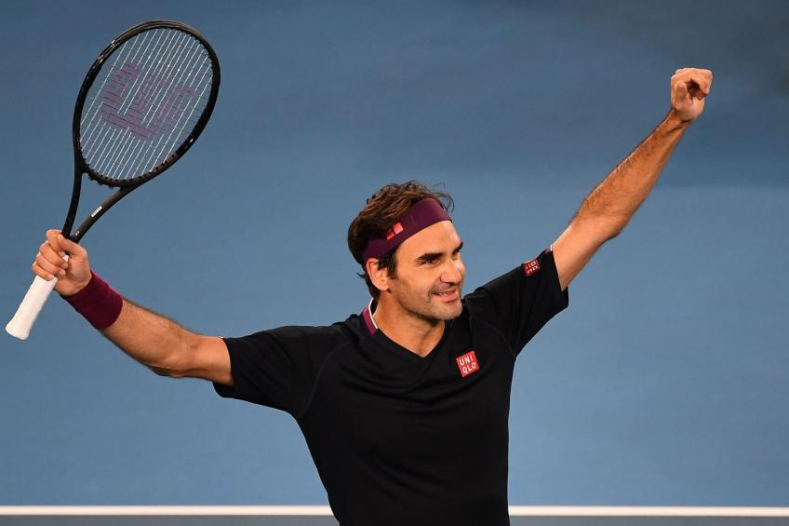


Slide 14
TOP 10

Slide 15
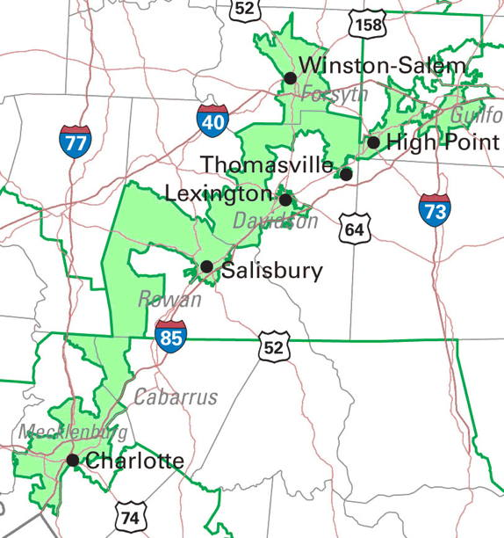

Slide 16
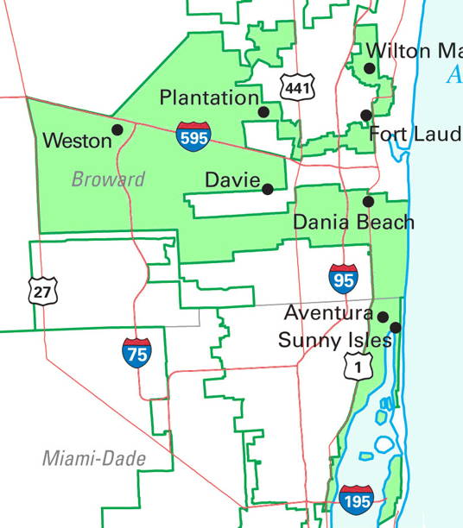

Slide 17
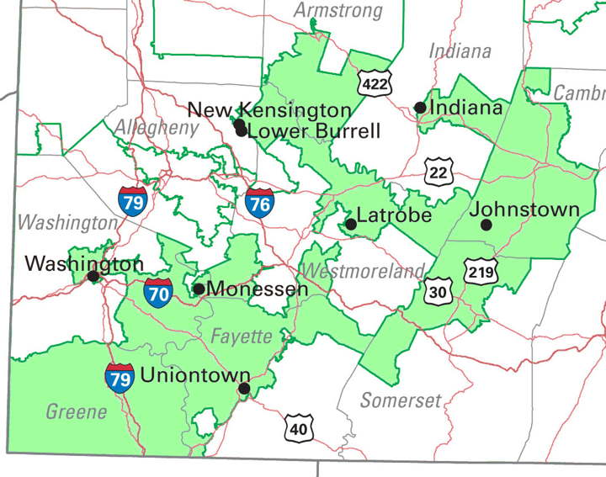

Slide 18
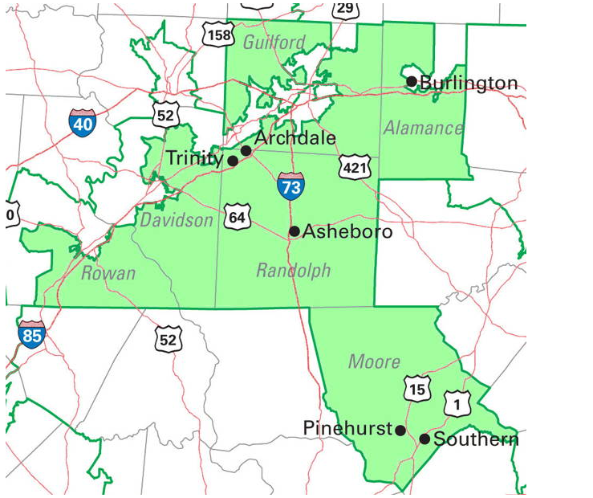

Slide 19
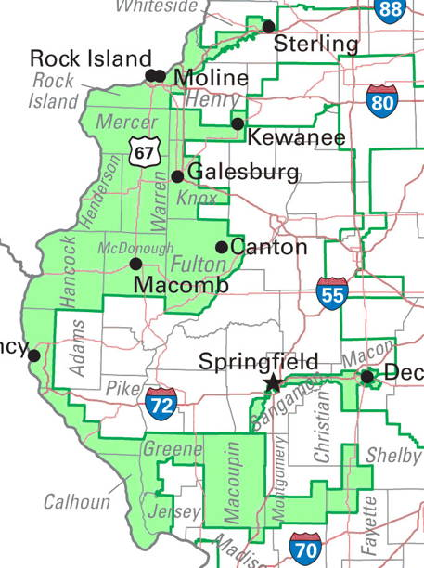

Slide 20
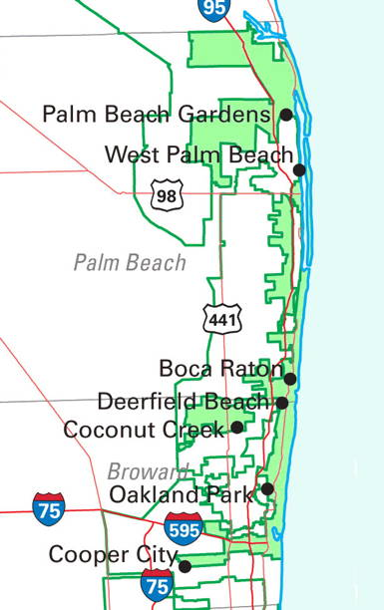

Slide 21
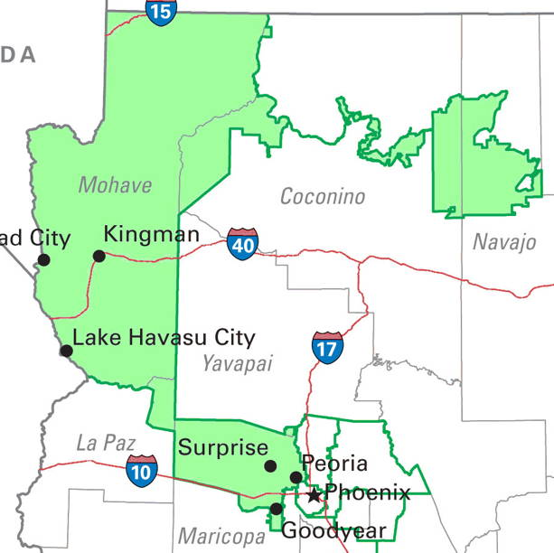

Slide 22
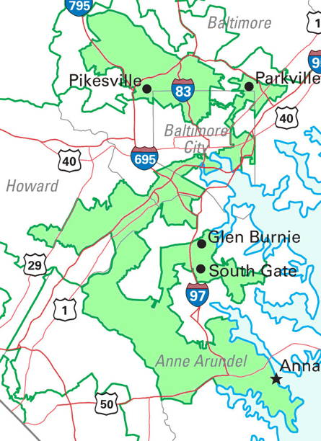

Slide 23
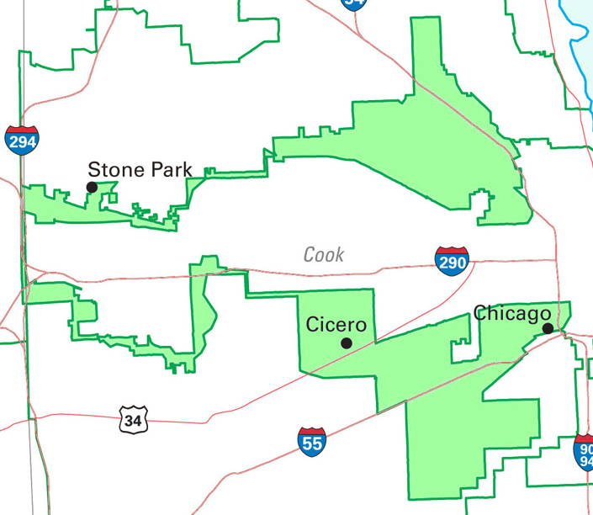

Slide 24
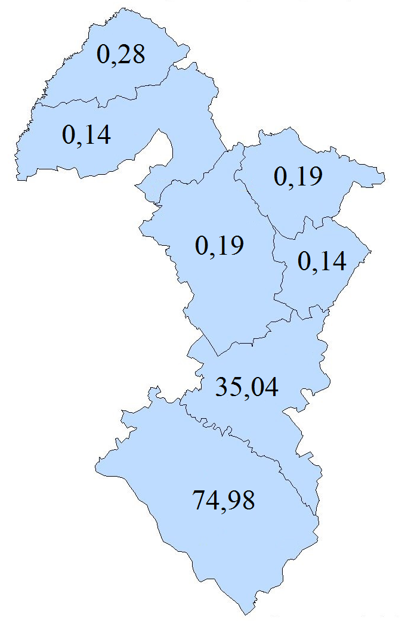

Slide 25
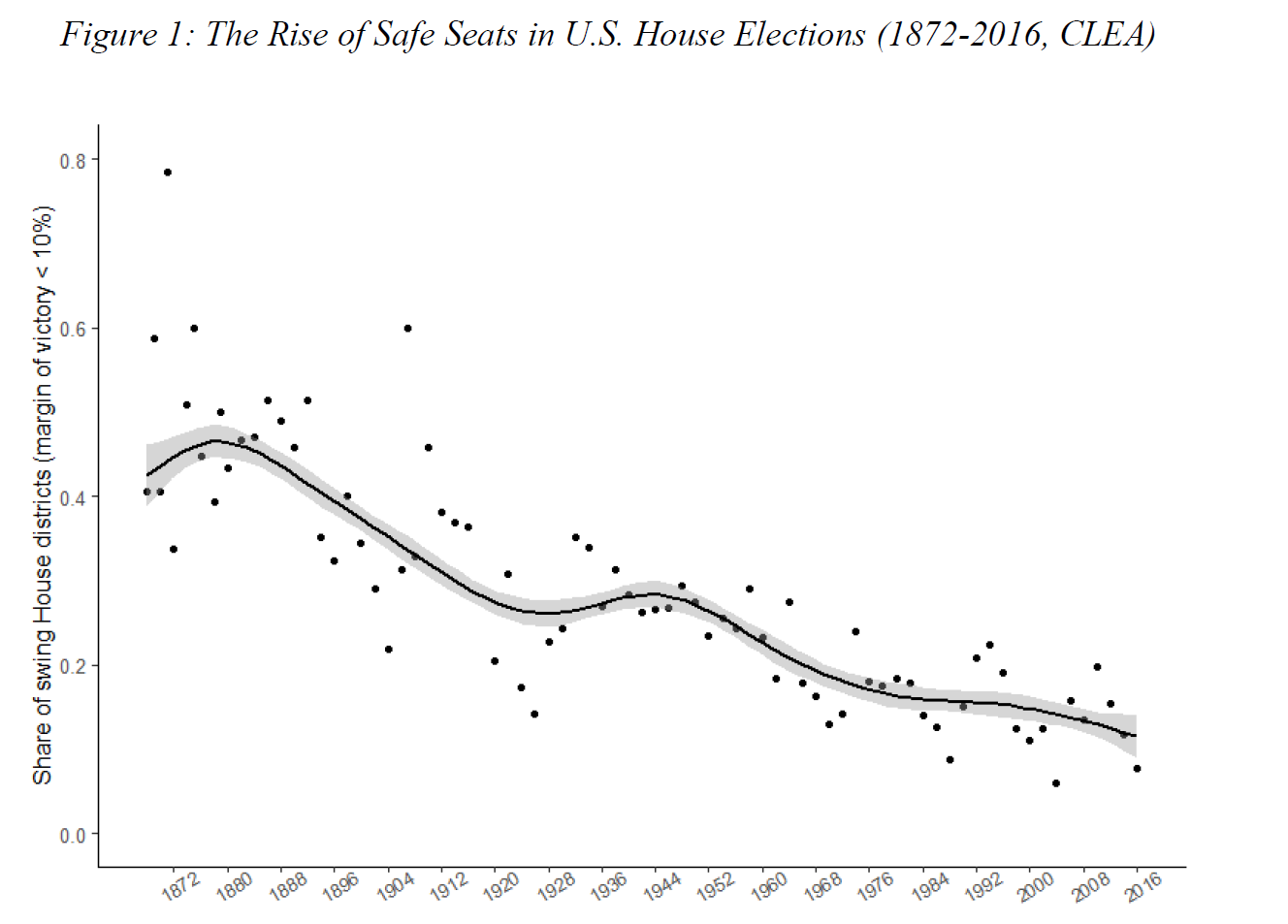
Kustov et al. 2021

